Slide 1
Веса в реальной поисковой системе
Введение в информационный поиск, глава 7.

Slide 2
Проблема эффективности поиска
Нужно найти K документов, наиболее похожих на запрос
  посчитать максимальные косинусы векторов между запросом и документами
Узкое место: вычисление косинусов
Считать приблизительно?
Проблемы
  Документ, не относящийся к лучшим К документам, может «пробраться» в выдачу

Slide 3
Косинусная мера сама по себе приближение
Пользователь имеет некоторую задачу и формулирует запрос
Косинус сравнивает запрос и документ – это приближение потребности пользователя
Допустимо: неточное вычисление K наиболее похожих документов

Slide 4
Неточная векторная модель: общий подход
Найти А кандидатов K < |A| << N
  А не обязательно содержит все К лучших документов, но содержит много документов из К
Выдать К лучших документов из А
Методы
  Рассмотреть только слов с высокими idf
  Рассмотреть только документы с большим количеством терминов запроса

Slide 5
Термы с высоким idf
Запрос: Над пропастью во ржи
Рассматривать только веса: пропасть и рожь
Интуиция : над и во мало вносят в вес документа и не сильно изменят ранжирование
Преимущества
  Частотные слова содержатся в большом количестве документов
  Резкое сокращение просмотра документов

Slide 6
Документы, содержащие много термов запроса
Любой документ, содержащий хотя бы один терм запроса – кандидат в выдачу
Для многословных запросов – считать только документы, в которых содержится несколько слова
  Например, 3 из 4
  Т.н. мягкая конъюнкция – можно часто встретить в интернет поиске

Slide 7
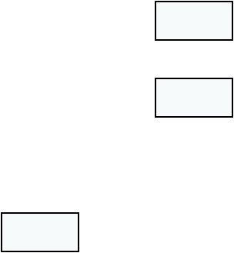
3 из 4 терминов запроса
Antony
3
4
8
16
32
64
128
Brutus
2
4
8
16
32
64
128
Caesar
1
2
3
5
8
13
21
34
Calpurnia
13
16
32
Веса считаются только для 8, 16 и 32.

Slide 8
Champion lists
Заранее для каждого терма t вычисляются r документов с максимальным весом t
  Топ документов для t
  r – выбирается во время индексирования
  r не обязательно то же самое для всех термов
Во время запроса, считаются только веса документов, входящих хотя бы в один топ-лист одного их термов запроса
  Выбирается K лучших документов (наиболее похожих на запрос) из документов топ-листов

Slide 9
Учет качества документа
Авторитетность – качество документа, не зависимое от запроса
Примеры факторов:
  Страницы Википедии
  Статьи из заданного списка СМИ
  Научные статьи с большим количеством цитирования
  Сайты с большим количеством входящих ссылок

Slide 10
Моделирование авторитетности
Присвоим каждому документу не зависимый от запроса вес качества [0,1]
  Обозначим g(d)
  Например, это количество цитат, нормализованное в шкале [0,1]
Тогда можно считать net-score:
  net-score=α*g(d)+ (1- α)* cosine (q, d)
Теперь выбираем лучшие K документов по net-score

Slide 11
Лучшие К документов по net-score: идеи
1) Упорядочим все документы, соответствующие слову по мере снижения g(d)
  Топовые документы в первых позициях
2) Храним список лучших документов для слова, по net-score
Ищем лучшие K-результатов только из этого списка

Slide 12
Лучшие К документов по net-score: идеи
3) Для каждого документа храним два списка документов high и low
При проходе по документам проходим сначала по high спискам
  Если получили K документов, то ОК
  Иначе начинаем обрабатывать документы из low списков
При проходе по документам проходим сначала по high спискам
  Получаются как бы списки разных уровней

Slide 13
Зоны
До сих пор: документ – последовательность термов
Фактически документ имеет много частей, имеющих свой смысл
  Автор
  Заголовок
  Дата публикации
  Язык
  Формат
  и др. метаданные
Отдельные индексы по зонам метаданных – параметрический индекс

Slide 14
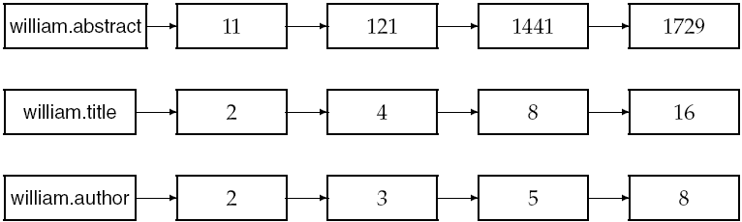
Пример индексов для зон
Учтем зоны в словаре и полях индекса

Slide 15
Многоуровневые списки
Разбиение индексов, соответствующих документам по уровням
Инвертированный список разбивается на уровни снижающейся важности
При поиске используются индексы большей важности

Slide 16
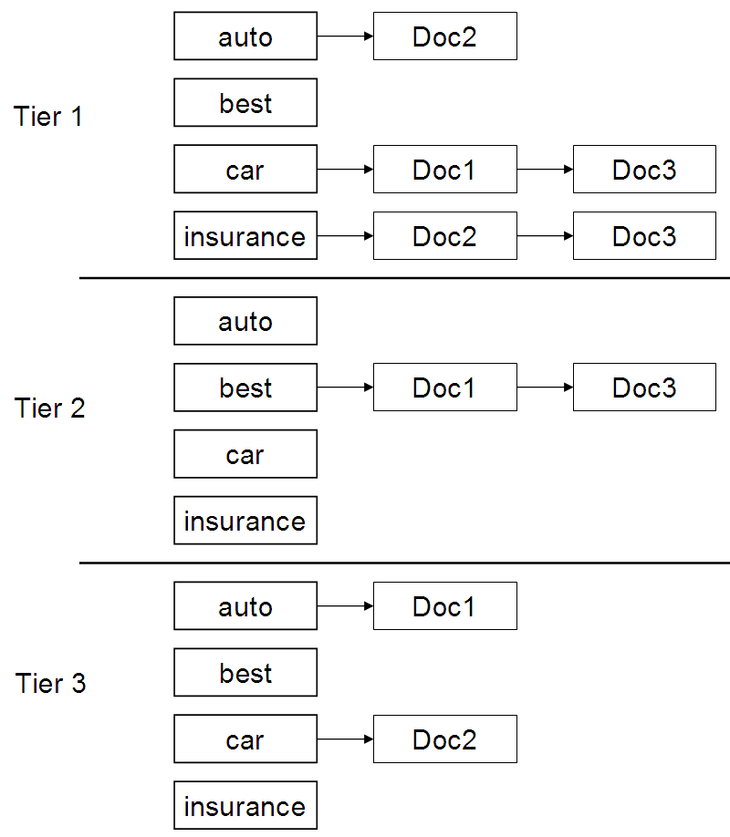
Пример многоуровневого списка

Slide 17
Обработка словосочетаний
До сих пор:
  Только пословные индексы
  И векторные модели

Slide 18
Фразовые запросы
Предположим мы хотим найти ответ на запрос «Stanford University» (в кавычках)
Тогда предложение “I went to university of Stanford” не подходит
  Фразовые запросы
  Много запросов пользователей внутри себя содержат фразовые запросы
Не достаточно хранить только матрицу (индекс): терм-документ

Slide 19
Подходы к обработке фраз: биграммный индекс
Нарезаем тексты на пары слов, строим на парах индекс: I went, went to, to university, university of, of stanford.
Длинные запросы также нарезаем на пары слов: stanford university palo alto=>
stanford university AND university palo AND palo alto
!Но могу встретиться документы, которые содержат пары слов, но не содержат фразу
Проблемы:
  сверхбольшой индекс
  проблемы со случайным вхождением слов внутрь биграммы
  не является стандартным решением

Slide 20
Решение 2. Позиционный индекс
Храним позиции терма в документе
<be: 993427;
  1 док.: 7, 18, 33, 72, 86, 231…
  2 док.: 3, 149…
  4 док.: 17, 191, 291, 430, 434
  5 док.: 363, 367
В каком документе может содержаться фраза «to be or not to be»?
Для сопоставления используется «merging алгоритм», на уровне документа

Slide 21
Обработка фразового запроса
Извлекаем инвертированный индекс для слов to, be, or, not
to:
2:1,17,74,222,551; 4:8,16,190,429,433; 7:13,23,191; ...
be:
1:17,19; 4:17,191,291,430,434; 5:14,19,101; ...

Slide 22
Обработка запросов с операторами близости
Москва /3 университет
Только позиционный индекс может использоваться для такой обработки, биграммный не может
Позиционный индекс сейчас стандартно используется для обработки запросов на близость и фразовых запросов
Возможно комбинирование биграммных и позиционных индексов

Slide 23
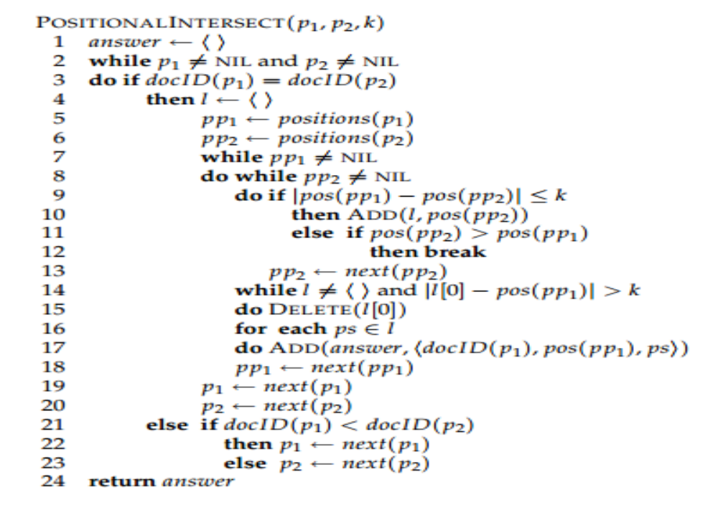
Алгоритм для пересечения близости по словам для двух индексов p1 и p2

Slide 24
Близость слов запроса
Запросы на естественном языке: набор терм, набиваемых в поисковую строку
Пользователь предпочитает, чтобы термины запроса встречались недалеко друг от друга
Пусть w – минимальное окно, содержащее все слова запроса, например,
Для запроса увольнение директора минимальное окно в документе Директора ждало неожиданное увольнение – 4 слова
Как учесть в скоринговой функции?

Slide 25
Разборщики запросов (колдунщик)
Текстовый запрос пользователя может исполниться посредством нескольких запросов к системе, например, запрос: повышение оплаты труда
  Исполняем запрос как фразовый запрос
  Если <K документов содержат фразу повышение оплаты труда, то исполняются два фразовых запроса повышение оплаты и оплата труда
  Если все еще меньше К документов, то запрос на векторное пространство повышение оплаты труда
  Эти операции исполняет разборщик запросов
  Скоринговая функция должна учитывать разные факторы, включая минимальное окно, в котором содержится запрос

Slide 26
Агрегирование весов
Много разных факторов
  Скалярное произведение
  Близость слов запроса
  Ссылки
  Соответствие тематики запроса и документа
  Расширение запроса и др.
Экспертная функция
Машинное обучение: обучение ранжированию (learning to rank)
  Яндекс: Матрикснет
  Задача оптимизации наилучшего расположения документов

Slide 27
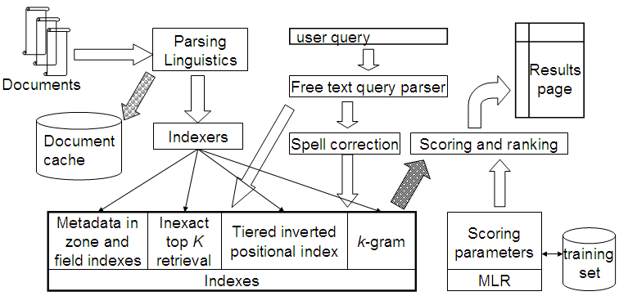
Все вместе
Notes:
Document cache: allows generating snippets (next chapter)

Slide 28
Первые подходы к комбинированию признаков
РОМИП

Slide 29
Mail.ru на РОМИП-2005
Комплексная функция релевантности
  Частота термов
  Совместная встречаемость термов
  Зоны документа
  Неполное вхождение термов запроса в документ
  Особая обработка длинных документов

Slide 30
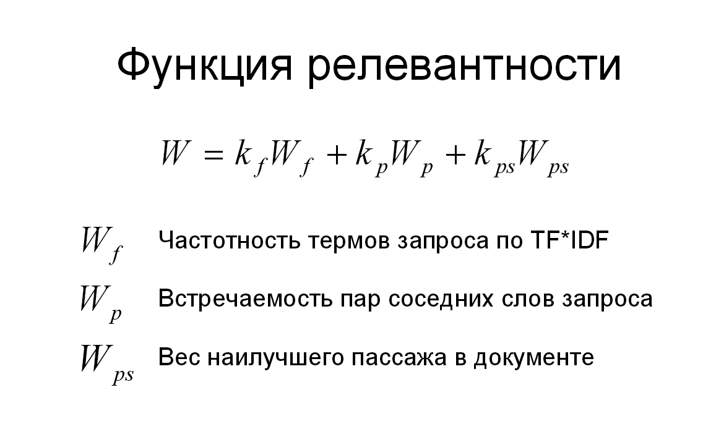
Mail.ru на РОМИП-2005

Slide 31
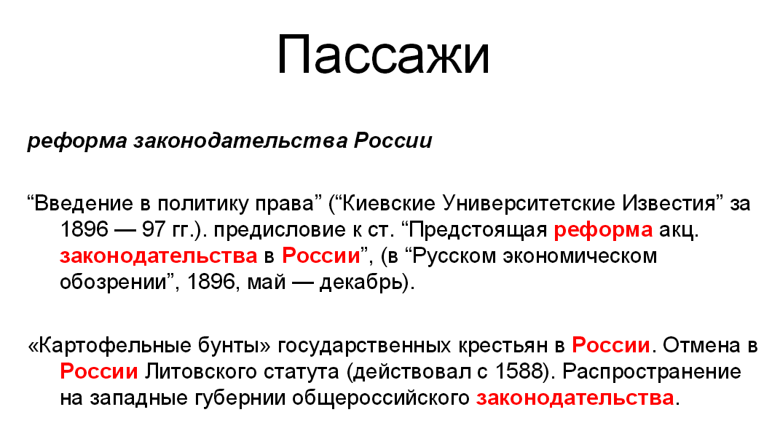
Основные характеристики пассажей:
- полнота, длина, порядок слов, зона документа, близость к началу.

Slide 32
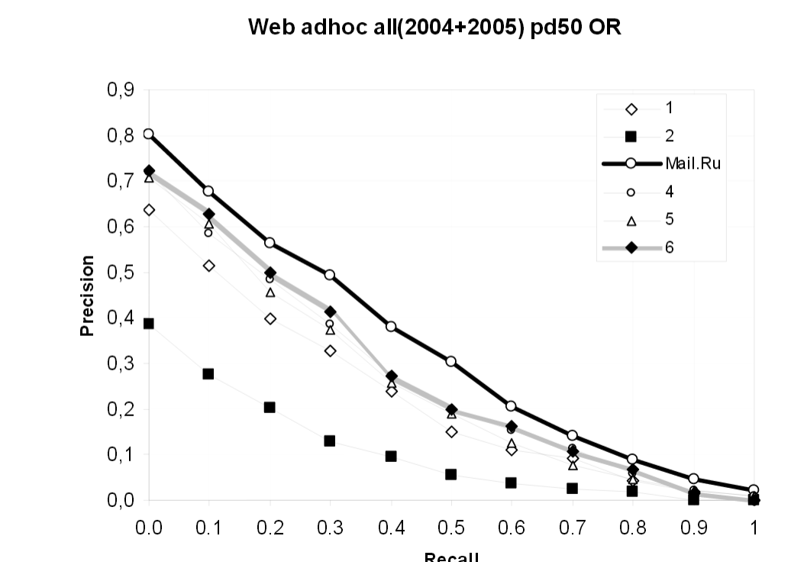
Mail.ru, РОМИП-2005

Slide 33
Алгоритм А. Сафронова
РОМИП 2010
Яндекс

Slide 34
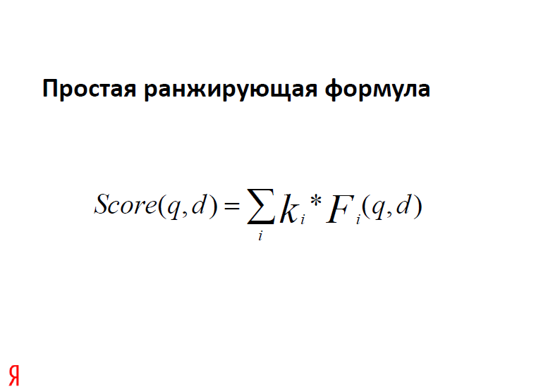

Slide 35
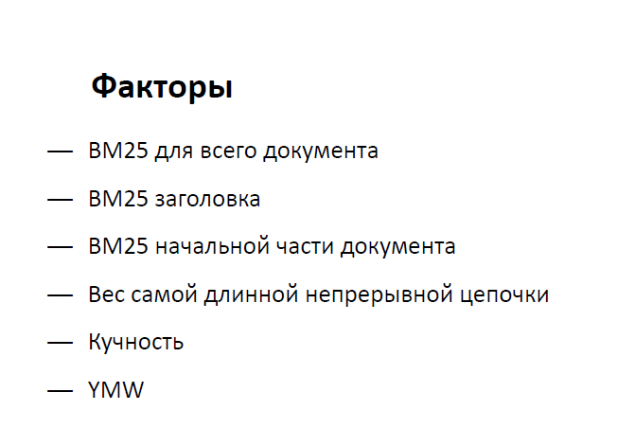
Yandex minimum window

Slide 36
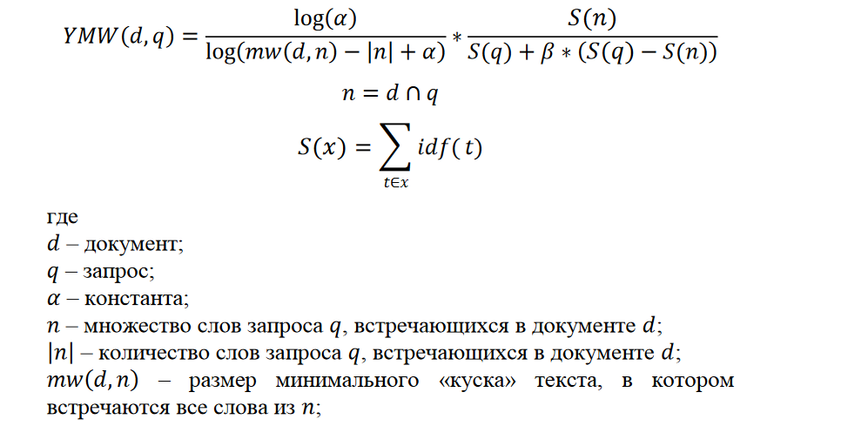

Slide 37
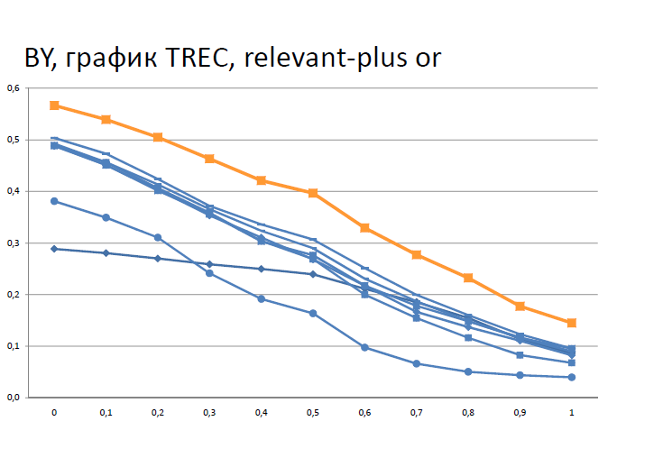
Результаты: By.Web

Slide 38
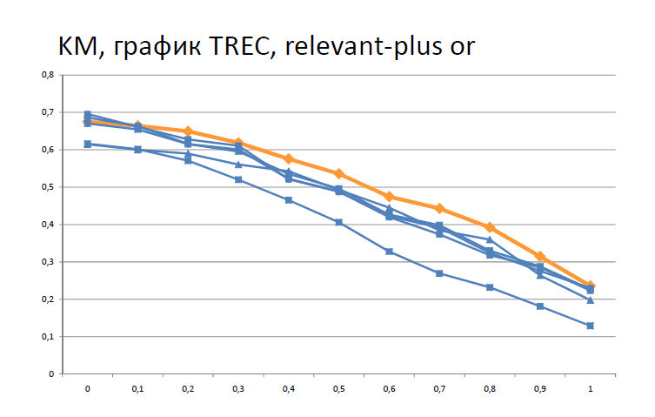
Результаты KM.ru

Slide 39
Ранжирующие алгоритмы Яндекса

Slide 40
Алгоритм «Магадан»
Релиз - 16 мая 2008 года.
число факторов, влияющих на ранжирование сайта, увеличено вдвое
появились классификаторы для содержимого сайта и ссылок
улучшен геоклассификатор
увеличена скорость поиска по запросам, по которым Яндекс находит наибольшее число документов
увеличено «понимаемое» системой расстояние между словами поискового запроса
появилось распознавание аббревиатур, обработка транслитерации (в том числе и в URL документа)
улучшен перевод простых популярных слов: поисковик понимает, что computer=компьютер и т.п.
появилась обработка запросов с дореволюционной орфографией (содержащих буквы ѣ и т.д.)
улучшен поиск по большим многословным запросам.

Slide 41
Алгоритм Арзамас
Основные изменения:
выделено 19 географических регионов, выдача в которых могла отличаться по одним и тем же запросам
как следствие: сайту присваивается региональная принадлежность (или её отсутствие); определяется она по IP-адресу сервера, контенту сайта и по его описанию в Яндекс.Каталоге
появление фильтров, ухудшающих ранжирование страниц с агрессивными форматами рекламы: сначала popunder, а затем и clickunder (bodyclick)
Однако самым важным нововведением стал учёт региональности сайтов и геозависимости запросов.
Запросы пользователя делятся на геозависимые и геонезависимые. Регион пользователя определяется по его IP-адресу и если для его запроса в индексе Яндекса имеются региональные сайты, то начинает действовать региональная формула ранжирования.

Slide 42
Алгоритм «Снежинск»: MatrixNet
внедрение новой технологии машинного обучения
количество факторов ранжировании документа увеличено в несколько раз
ухудшено ранжирование страниц с особо длинными текстами, насыщенными ключевыми словами («тексты-портянки»)
появление т.н. фильтров АГС , отсеивающих спамерские сайты
увеличение количества региональных факторов, учитываемых при ранжировании
улучшена идентификация страницы-первоисточника контента; сайты, ворующие контент с других сайтов, ранжируются значительно хуже
С появлением технологии MatrixNET продвижение сайтов стало менее подконтрольным оптимизаторам. Теперь нельзя обойтись одной покупкой ссылок или нужной плотностью ключевых слов на странице.
Яндекс при помощи новой системы связал огромное количество факторов и показателей сайтов, что в итоге сделало ранжирование максимально релевантным оценкам асессоров.
Теперь асессоры «отдают» свои оценки относительно сайта системе MatrixNET, которая осуществляет периодическое самообучение.

Slide 43
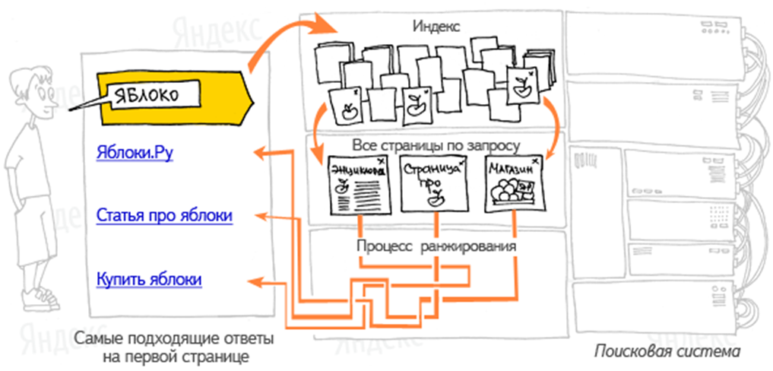
Как работает поиск: MatrixNet
MatrixNet

Slide 44
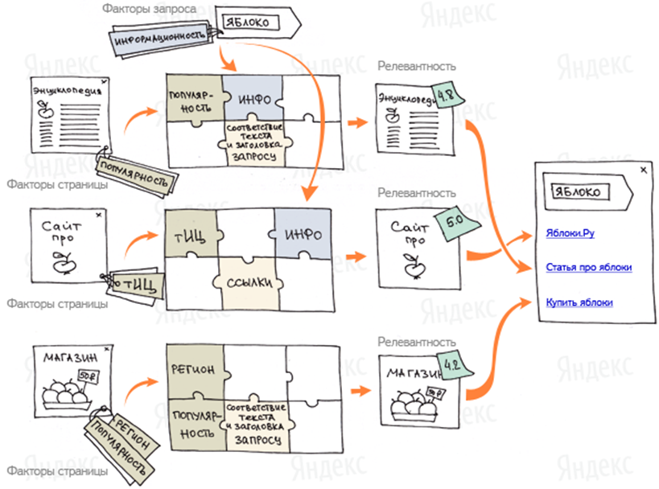
MatrixNet
MatrixNet

Slide 45
Системы поиска с открытым кодом

Slide 46
Apache Lucene
свободная библиотека для высокоскоростного полнотекстового поиска, написанная на Java
  ранжированный поиск — лучшие результаты показываются первыми
  множество мощных типов запросов: запрос фразы, wildcard запросы, поиск интервалов и т. д.
  поиск, основанный на «полях» (таких как заголовок, автор, текст)
  возможность сортировать по различным полям
  multiple-index поиск с возможностью объединения результатов
  возможность одновременного поиска и обновления индекса

Slide 47
Поисковые машины, основанные на Lucene
ElasticSearch
Solr:
  Hit highlighting
  Built-in security: Authentication, Authorization, SSL
  Search results clustering based on Carrot2 Extensible through plugins
  Caching - queries, filters, and documents
  Automated management of large clusters through ZooKeeper
  Auto-suggest

Slide 48
Lemur Toolkit
Indexing:
  English, Chinese, and Arabic text
  Word stemming, Stop words, Tokenization
  Passage and incremental indexing
Retrieval:
  Ad hoc retrieval (TF-IDF and InQuery)
  Passage and cross-lingual retrieval
  Language modeling: Query model updating, Two stage smoothing
  Relevance feedback
  Structured query language
  Wildcard term matching
Distributed IR:
  Results merging
Document clustering
Summarization

